Slide 1

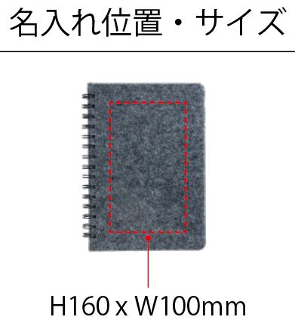
SJ-55N スマホスタンド付きＡ５ノート
上代 ：550円［税別]
サイズ ：約210ｘ155ｘ19ｍｍ
重量 ：約250ｇ
個装形態 ：OPP袋
個装サイズ：約210ｘ190ｘ20ｍｍ
個装重量 ：約260g
材質 ：紙、ポリエステル、ポリプロピレン
入数 ：50個（25x2）
生産国 ：中国
外装サイズ：約440×355×240ｍm
内装サイズ：約420×170×225ｍm
ＪＡＮ :4562214411974
備考 ：
スマホスタンドにもなる、再生紙利用のエコなノート。
使いやすいA５サイズ。
ページ数：約80枚。
株式会社 昭栄精化工業 担当 高槻 箕弘
〒577-0026 東大阪市新家東町2-16
TEL 06-6789-7517 FAX 06-6789-7656
e-mail takatsuki.hiro@shoei-industry.com

